Slide 1
Semi-Local Longest Common Subsequences in Subquadratic Time
Alexander Tiskin
Journal of Discrete Algorithms, 2008
Volume 6 , Issue 4, pp. 570-581
Presenter: Tsung-Lin Lu
Date: May 18, 2022

Slide 2
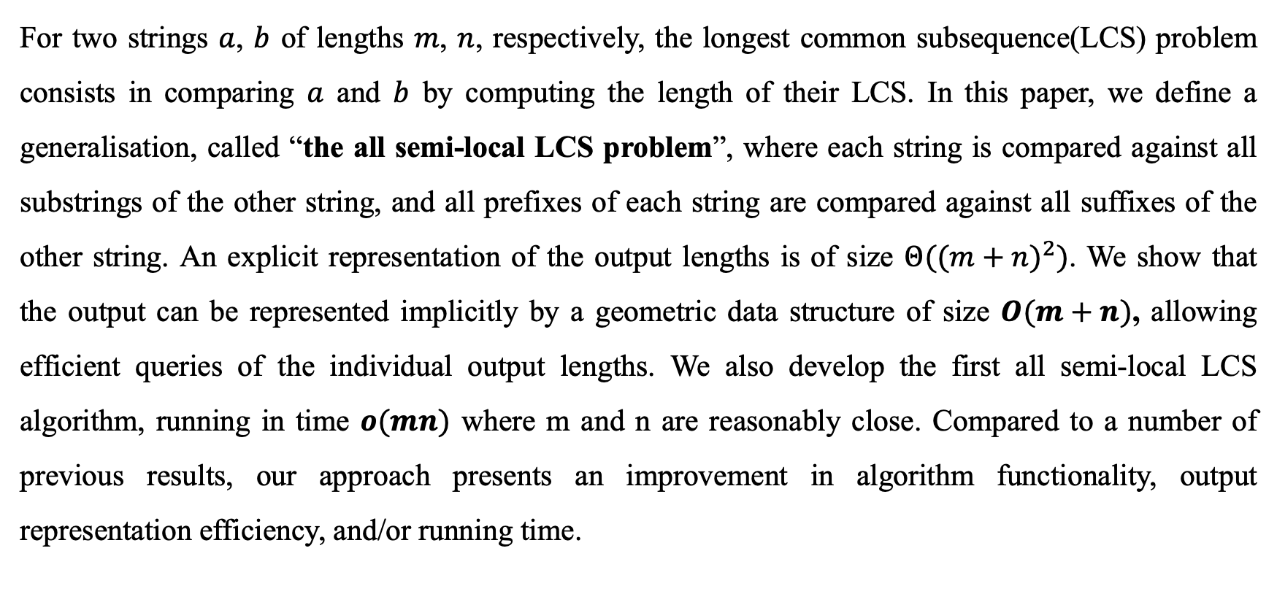
Abstract
For two strings $a$, $b$ of lengths $m$, $n$, respectively, the longest common subsequence(LCS) problem consists in comparing $a$ and $b$ by computing the length of their LCS. In this paper, we define a generalisation, called “the all semi-local LCS problem”, where each string is compared against all substrings of the other string, and all prefixes of each string are compared against all suffixes of the other string. An explicit representation of the output lengths is of size $Θ({(m+n)}^{2})$. We show that the output can be represented implicitly by a geometric data structure of size $O(m+n)$, allowing efficient queries of the individual output lengths. We also develop the first all semi-local LCS algorithm, running in time $o(mn)$ where m and n are reasonably close. Compared to a number of previous results, our approach presents an improvement in algorithm functionality, output representation efficiency, and/or running time.

Slide 3
Outline
Semi-Local LCS Problem
Extended Highest-Score Matrix
Critical Point
Concatenation of A And B
Algorithm1: Divide And Conquer
Algorithm2: Iteration
2020/11/10 李紹瑄學姊報告過一次
Critical Point和Monge的關係
這篇將All substring-string LCS更廣義化

Slide 4
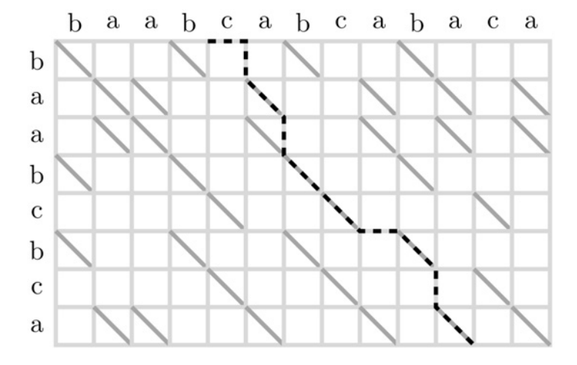
Semi-Local LCS Problem (1/2)
The all string–substring LCS problem: a against every substring of b
The all prefix–suffix LCS problem: every prefix of a against every suffix of b
A\B
(a) An alignment DAG. A: baabcbca, B: baabcabcabaca

Slide 5
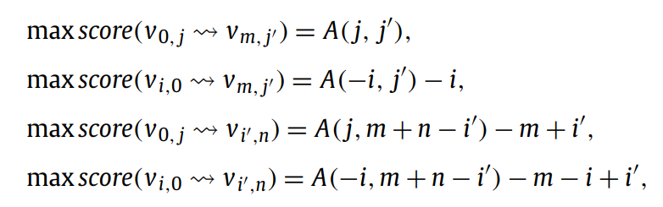
Semi-Local LCS Problem (2/2)
By using the extended alignment DAG representation, the four path types can be reduced to a single type.
string - substring
suffix- prefix
prefix - suffix
substring - string
-∞
0
n
+∞
…
…
(a) An extended alignment DAG

Slide 6
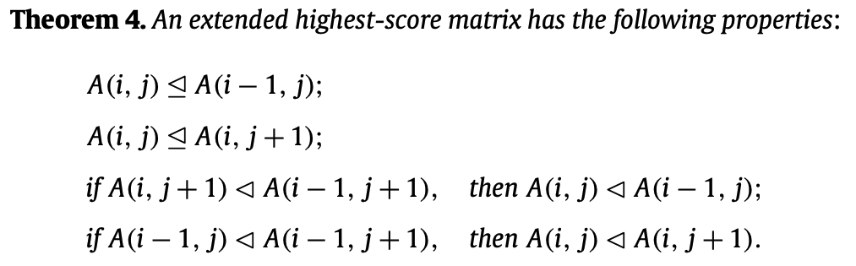
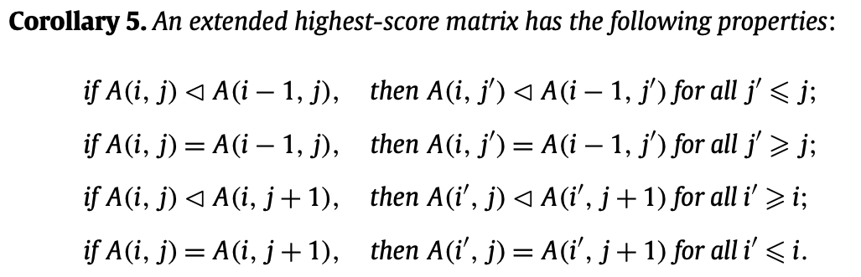
Extended Highest-Score Matrix
A : baabcbca
B : baabcabcabaca
下 ≤ 上
左 ≤ 右
Highest-Score Matrix :
i\j 0 1 2 3 4 5 6 7 8 9 10 11 12 13
0 0 1 2 3 4 5 6 6 7 8 8 8 8 8
1 0 0 1 2 3 4 5 5 6 7 7 7 7 7
2 0 0 0 1 2 3 4 4 5 6 6 6 6 7
3 0 0 0 0 1 2 3 3 4 5 5 6 6 7
4 0 0 0 0 0 1 2 2 3 4 4 5 5 6
5 0 0 0 0 0 0 1 2 3 4 4 5 5 6
6 0 0 0 0 0 0 0 1 2 3 3 4 4 5
7 0 0 0 0 0 0 0 0 1 2 2 3 3 4
8 0 0 0 0 0 0 0 0 0 1 2 3 3 4
9 0 0 0 0 0 0 0 0 0 0 1 2 3 4
10 0 0 0 0 0 0 0 0 0 0 0 1 2 3
11 0 0 0 0 0 0 0 0 0 0 0 0 1 2
12 0 0 0 0 0 0 0 0 0 0 0 0 0 1
13 0 0 0 0 0 0 0 0 0 0 0 0 0 0

Slide 7
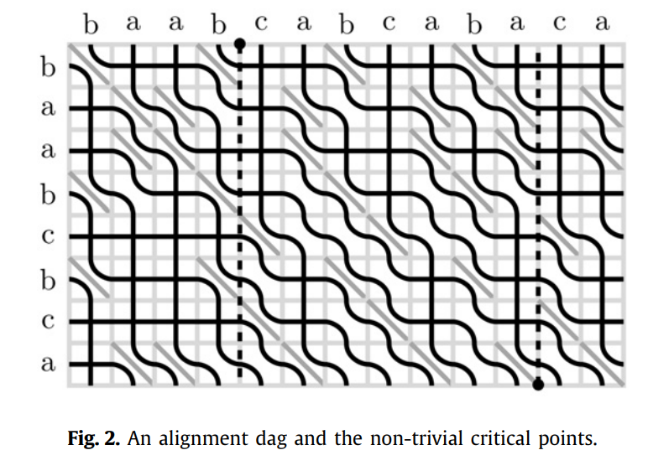
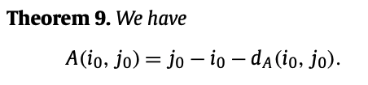
Critical Point (1/2)
Highest-Score Matrix (A):
i\j 0 1 2 3 4 5 6 7 8 9 10 11 12 13
0 0 1 2 3 4 5 6 6 7 8 8 8 8 8
1 0 0 1 2 3 4 5 5 6 7 7 7 7 7
2 0 0 0 1 2 3 4 4 5 6 6 6 6 7
3 0 0 0 0 1 2 3 3 4 5 5 6 6 7
4 0 0 0 0 0 1 2 2 3 4 4 5 5 6
5 0 0 0 0 0 0 1 2 3 4 4 5 5 6
6 0 0 0 0 0 0 0 1 2 3 3 4 4 5
7 0 0 0 0 0 0 0 0 1 2 2 3 3 4
8 0 0 0 0 0 0 0 0 0 1 2 3 3 4
9 0 0 0 0 0 0 0 0 0 0 1 2 3 4
10 0 0 0 0 0 0 0 0 0 0 0 1 2 3
11 0 0 0 0 0 0 0 0 0 0 0 0 1 2
12 0 0 0 0 0 0 0 0 0 0 0 0 0 1
13 0 0 0 0 0 0 0 0 0 0 0 0 0 0
A : baabcbca, B : baabcabcabaca
A\B
Density Matrix (D) : （對角和-反對角和）
i\k 0 1 2 3 4 5 6 7 8 9 10 11 12 13
0 0 1 2 3 4 5 6 6 7 8 8 8 8 8
1 0 ∞ 0 0 0 0 0 0 0 0 0 0 0 0
2 0 0 ∞ 0 0 0 0 0 0 0 0 0 0 1
3 0 0 0 ∞ 0 0 0 0 0 0 0 1 0 0
4 0 0 0 0 ∞ 0 0 0 0 0 0 0 0 0
5 0 0 0 0 0 ∞ 0 1 0 0 0 0 0 0
6 0 0 0 0 0 0 ∞ 0 0 0 0 0 0 0
7 0 0 0 0 0 0 0 ∞ 0 0 0 0 0 0
8 0 0 0 0 0 0 0 0 ∞ 0 1 0 0 0
9 0 0 0 0 0 0 0 0 0 ∞ 0 0 1 0
10 0 0 0 0 0 0 0 0 0 0 ∞ 0 0 0
11 0 0 0 0 0 0 0 0 0 0 0 ∞ 0 0
12 0 0 0 0 0 0 0 0 0 0 0 0 ∞ 0
13 0 0 0 0 0 0 0 0 0 0 0 0 0 ∞
4
11
Linear s-table (implicit representation) :
1 2 3 4 5 6 7 8 9 10 11 12 13
∞ 13 11 ∞ 7 ∞ ∞ 10 12 ∞ ∞ ∞ ∞
A(4,11) = 11 – 4 – 2 = 5

Slide 8
Critical Point (1/2)
CG horizontal difference (HDiff) : l = 8
i\j 0 1 2 3 4 5 6 7 8 9 10 11 12 13
0 0 1 1 1 1 1 1 0 1 1 0 0 0 0
1 0 0 1 1 1 1 1 0 1 1 0 0 0 0
2 0 0 0 1 1 1 1 0 1 1 0 0 0 1
3 0 0 0 0 1 1 1 0 1 1 0 1 0 1
4 0 0 0 0 0 1 1 0 1 1 0 1 0 1
5 0 0 0 0 0 0 1 1 1 1 0 1 0 1
6 0 0 0 0 0 0 0 1 1 1 0 1 0 1
7 0 0 0 0 0 0 0 0 1 1 0 1 0 1
8 0 0 0 0 0 0 0 0 0 1 1 1 0 1
9 0 0 0 0 0 0 0 0 0 0 1 1 1 1
10 0 0 0 0 0 0 0 0 0 0 0 1 1 1
11 0 0 0 0 0 0 0 0 0 0 0 0 1 1
12 0 0 0 0 0 0 0 0 0 0 0 0 0 1
13 0 0 0 0 0 0 0 0 0 0 0 0 0 0
d相當於HDiff中，左邊0個數
A : baabcbca, B : baabcabcabaca
A\B
Density Matrix (D) : （對角和-反對角和）
i\k 0 1 2 3 4 5 6 7 8 9 10 11 12 13
0 0 1 2 3 4 5 6 6 7 8 8 8 8 8
1 0 ∞ 0 0 0 0 0 0 0 0 0 0 0 0
2 0 0 ∞ 0 0 0 0 0 0 0 0 0 0 1
3 0 0 0 ∞ 0 0 0 0 0 0 0 1 0 0
4 0 0 0 0 ∞ 0 0 0 0 0 0 0 0 0
5 0 0 0 0 0 ∞ 0 1 0 0 0 0 0 0
6 0 0 0 0 0 0 ∞ 0 0 0 0 0 0 0
7 0 0 0 0 0 0 0 ∞ 0 0 0 0 0 0
8 0 0 0 0 0 0 0 0 ∞ 0 1 0 0 0
9 0 0 0 0 0 0 0 0 0 ∞ 0 0 1 0
10 0 0 0 0 0 0 0 0 0 0 ∞ 0 0 0
11 0 0 0 0 0 0 0 0 0 0 0 ∞ 0 0
12 0 0 0 0 0 0 0 0 0 0 0 0 ∞ 0
13 0 0 0 0 0 0 0 0 0 0 0 0 0 ∞
4
11
Linear s-table (implicit representation) :
1 2 3 4 5 6 7 8 9 10 11 12 13
∞ 13 11 ∞ 7 ∞ ∞ 10 12 ∞ ∞ ∞ ∞
A(4,11) = 11 – 4 – 2 = 5

Slide 9
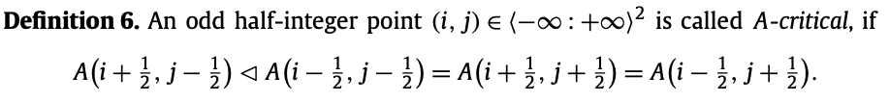
Critical Point (2/2)
i\j | j-1/2 | j+1/2
i-1/2 | x | x
i+1/2 | x-1 | x
(x+x)-(x+x-1)=1
Critical point 即為Density matrix為1的位置
每列/行只會存在一個critical point
點會支配左下方的點
d_{A}(i₀, j₀)為(i₀. j₀)所支配的所有點數
d_{A} -> A，有critical point的地方就無法+1
超界的點是不重要的
界內的點是重要的 (non-trivial)
重要的點只會有(m+n)個
Critical point的對稱轉換

Slide 10
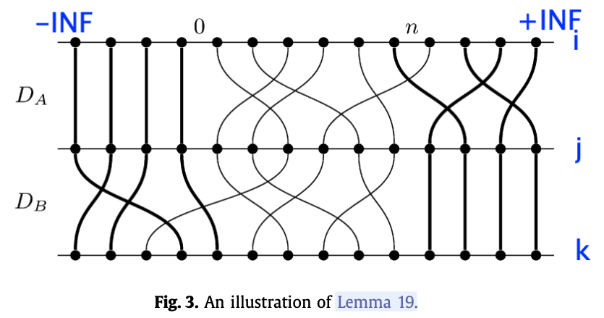
Concatenation of A And B
使用Alves et. al (2008)的方法（s-table的作者）將A和B串接成C，需花O(M+mn)
利用(min,+)-product，將A和B串接成C
A ⊙ B = C
Highest-score matrix multiplication
Naived: O((M+n)³) by (max,+)-semiring
Using Monge property: O((M+n)²)
This paper: O(n^{1.5})

Slide 11
A : baab, B : baabcabcabaca
Score1 :
i\j 0 1 2 3 4 5 6 7 8 9 10 11 12 13
0 0 1 2 3 4 4 4 4 4 4 4 4 4 4
1 0 0 1 2 3 3 3 3 3 3 4 4 4 4
2 0 0 0 1 2 2 2 3 3 3 4 4 4 4
3 0 0 0 0 1 1 2 3 3 3 4 4 4 4
4 0 0 0 0 0 0 1 2 2 2 3 3 3 3
5 0 0 0 0 0 0 1 2 2 2 3 3 3 3
6 0 0 0 0 0 0 0 1 1 2 3 3 3 3
7 0 0 0 0 0 0 0 0 0 1 2 2 2 3
8 0 0 0 0 0 0 0 0 0 1 2 2 2 3
9 0 0 0 0 0 0 0 0 0 0 1 2 2 3
10 0 0 0 0 0 0 0 0 0 0 0 1 1 2
11 0 0 0 0 0 0 0 0 0 0 0 0 0 1
12 0 0 0 0 0 0 0 0 0 0 0 0 0 1
13 0 0 0 0 0 0 0 0 0 0 0 0 0 0
A : cbca, B : baabcabcabaca
Score2 :
j\k 0 1 2 3 4 5 6 7 8 9 10 11 12 13
0 0 1 2 2 2 2 3 3 3 4 4 4 4 4
1 0 0 1 1 1 2 3 3 3 4 4 4 4 4
2 0 0 0 1 1 2 3 3 3 4 4 4 4 4
3 0 0 0 0 1 2 3 3 3 4 4 4 4 4
4 0 0 0 0 0 1 2 2 3 4 4 4 4 4
5 0 0 0 0 0 0 1 1 2 3 3 3 3 4
6 0 0 0 0 0 0 0 1 2 3 3 3 3 4
7 0 0 0 0 0 0 0 0 1 2 2 3 3 4
8 0 0 0 0 0 0 0 0 0 1 1 2 2 3
9 0 0 0 0 0 0 0 0 0 0 1 2 2 3
10 0 0 0 0 0 0 0 0 0 0 0 1 1 2
11 0 0 0 0 0 0 0 0 0 0 0 0 1 2
12 0 0 0 0 0 0 0 0 0 0 0 0 0 1
13 0 0 0 0 0 0 0 0 0 0 0 0 0 0
A : baabcbca
B : baabcabcabaca
對於Score matrix來說：
Score1 ⊙_{min} Score2 ≠ Score3
Score1 ⊙_{max} Score2 = Score3
Score1 ⊙_{max} Score2
max(S1[i, j] + S2[j,k]) = max(B[i..j]+B[j..k])
A : baabcbca, B : baabcabcabaca
Score3
i\k 0 1 2 3 4 5 6 7 8 9 10 11 12 13
0 0 1 2 3 4 5 6 6 7 8 8 8 8 8
1 0 0 1 2 3 4 5 5 6 7 7 7 7 7
2 0 0 0 1 2 3 4 4 5 6 6 6 6 7
3 0 0 0 0 1 2 3 3 4 5 5 6 6 7
4 0 0 0 0 0 1 2 2 3 4 4 5 5 6
5 0 0 0 0 0 0 1 2 3 4 4 5 5 6
6 0 0 0 0 0 0 0 1 2 3 3 4 4 5
7 0 0 0 0 0 0 0 0 1 2 2 3 3 4
8 0 0 0 0 0 0 0 0 0 1 2 3 3 4
9 0 0 0 0 0 0 0 0 0 0 1 2 3 4
10 0 0 0 0 0 0 0 0 0 0 0 1 2 3
11 0 0 0 0 0 0 0 0 0 0 0 0 1 2
12 0 0 0 0 0 0 0 0 0 0 0 0 0 1
13 0 0 0 0 0 0 0 0 0 0 0 0 0 0
Score1 ⊙_{min} Score2 ≠ Score3 :
i\k 0 1 2 3 4 5 6 7 8 9 10 11 12 13
0 0 1 2 2 2 2 3 3 3 4 4 4 4 4
1 ∞ 0 1 1 1 2 3 3 3 3 4 4 4 4
2 ∞ ∞ 0 1 1 2 2 3 3 3 4 4 4 4
3 ∞ ∞ ∞ 0 1 1 2 2 3 3 4 4 4 4
4 ∞ ∞ ∞ ∞ 0 0 1 1 2 2 3 3 3 3
5 ∞ ∞ ∞ ∞ ∞ 0 1 1 2 2 3 3 3 3
6 ∞ ∞ ∞ ∞ ∞ ∞ 0 1 1 2 2 3 3 3
7 ∞ ∞ ∞ ∞ ∞ ∞ ∞ 0 0 1 1 2 2 3
8 ∞ ∞ ∞ ∞ ∞ ∞ ∞ ∞ 0 1 1 2 2 3
9 ∞ ∞ ∞ ∞ ∞ ∞ ∞ ∞ ∞ 0 1 2 2 3
10 ∞ ∞ ∞ ∞ ∞ ∞ ∞ ∞ ∞ ∞ 0 1 1 2
11 ∞ ∞ ∞ ∞ ∞ ∞ ∞ ∞ ∞ ∞ ∞ 0 0 1
12 ∞ ∞ ∞ ∞ ∞ ∞ ∞ ∞ ∞ ∞ ∞ ∞ 0 1
13 ∞ ∞ ∞ ∞ ∞ ∞ ∞ ∞ ∞ ∞ ∞ ∞ ∞ 0
Score1 ⊙_{max} Score2 = Score3 :
i\k 0 1 2 3 4 5 6 7 8 9 10 11 12 13
0 0 1 2 3 4 5 6 6 7 8 8 8 8 8
1 0 0 1 2 3 4 5 5 6 7 7 7 7 7
2 0 0 0 1 2 3 4 4 5 6 6 6 6 7
3 0 0 0 0 1 2 3 3 4 5 5 6 6 7
4 0 0 0 0 0 1 2 2 3 4 4 5 5 6
5 0 0 0 0 0 0 1 2 3 4 4 5 5 6
6 0 0 0 0 0 0 0 1 2 3 3 4 4 5
7 0 0 0 0 0 0 0 0 1 2 2 3 3 4
8 0 0 0 0 0 0 0 0 0 1 2 3 3 4
9 0 0 0 0 0 0 0 0 0 0 1 2 3 4
10 0 0 0 0 0 0 0 0 0 0 0 1 2 3
11 0 0 0 0 0 0 0 0 0 0 0 0 1 2
12 0 0 0 0 0 0 0 0 0 0 0 0 0 1
13 0 0 0 0 0 0 0 0 0 0 0 0 0 0

Slide 12
A : baab, B : baabcabcabaca
Density1 :
i\j 0 1 2 3 4 5 6 7 8 9 10 11 12 13
0 0 0 0 0 0 0 0 0 0 0 0 0 0 0
1 0 0 0 0 0 0 0 0 0 0 1 0 0 0
2 0 0 0 0 0 0 0 1 0 0 0 0 0 0
3 0 0 0 0 0 0 1 0 0 0 0 0 0 0
4 0 0 0 0 0 0 0 0 0 0 0 0 0 0
5 0 0 0 0 0 0 0 0 0 0 0 0 0 0
6 0 0 0 0 0 0 0 0 0 1 0 0 0 0
7 0 0 0 0 0 0 0 0 0 0 0 0 0 1
8 0 0 0 0 0 0 0 0 0 0 0 0 0 0
9 0 0 0 0 0 0 0 0 0 0 0 1 0 0
10 0 0 0 0 0 0 0 0 0 0 0 0 0 0
11 0 0 0 0 0 0 0 0 0 0 0 0 0 0
12 0 0 0 0 0 0 0 0 0 0 0 0 0 0
13 0 0 0 0 0 0 0 0 0 0 0 0 0 0
A : cbca, B : baabcabcabaca
Density2 :
j\k 0 1 2 3 4 5 6 7 8 9 10 11 12 13
0 0 0 0 0 0 0 0 0 0 0 0 0 0 0
1 0 0 0 0 0 1 0 0 0 0 0 0 0 0
2 0 0 0 1 0 0 0 0 0 0 0 0 0 0
3 0 0 0 0 1 0 0 0 0 0 0 0 0 0
4 0 0 0 0 0 0 0 0 1 0 0 0 0 0
5 0 0 0 0 0 0 0 0 0 0 0 0 0 1
6 0 0 0 0 0 0 0 1 0 0 0 0 0 0
7 0 0 0 0 0 0 0 0 0 0 0 1 0 0
8 0 0 0 0 0 0 0 0 0 0 0 0 0 0
9 0 0 0 0 0 0 0 0 0 0 1 0 0 0
10 0 0 0 0 0 0 0 0 0 0 0 0 0 0
11 0 0 0 0 0 0 0 0 0 0 0 0 1 0
12 0 0 0 0 0 0 0 0 0 0 0 0 0 0
13 0 0 0 0 0 0 0 0 0 0 0 0 0 0
A : baabcbca
B : baabcabcabaca
對於Density matrix來說：
Density1 ⊙_{min} Density2 ≠ Density3
Density1 ⊙_{max} Density2 ≠ Density3
A : baabcbca, B : baabcabcabaca
Density3 :
i\k 0 1 2 3 4 5 6 7 8 9 10 11 12 13
0 0 0 0 0 0 0 0 0 0 0 0 0 0 0
1 0 0 0 0 0 0 0 0 0 0 0 0 0 0
2 0 0 0 0 0 0 0 0 0 0 0 0 0 1
3 0 0 0 0 0 0 0 0 0 0 0 1 0 0
4 0 0 0 0 0 0 0 0 0 0 0 0 0 0
5 0 0 0 0 0 0 0 1 0 0 0 0 0 0
6 0 0 0 0 0 0 0 0 0 0 0 0 0 0
7 0 0 0 0 0 0 0 0 0 0 0 0 0 0
8 0 0 0 0 0 0 0 0 0 0 1 0 0 0
9 0 0 0 0 0 0 0 0 0 0 0 0 1 0
10 0 0 0 0 0 0 0 0 0 0 0 0 0 0
11 0 0 0 0 0 0 0 0 0 0 0 0 0 0
12 0 0 0 0 0 0 0 0 0 0 0 0 0 0
13 0 0 0 0 0 0 0 0 0 0 0 0 0 0
Density1 ⊙_{min} Density2 ≠ Density3 :
i\k 0 1 2 3 4 5 6 7 8 9 10 11 12 13
0 0 0 0 0 0 0 0 0 0 0 0 0 0 0
1 ∞ 0 0 0 0 0 0 0 0 0 0 0 0 0
2 ∞ ∞ 0 0 0 0 0 0 0 0 0 0 0 0
3 ∞ ∞ ∞ 0 0 0 0 0 0 0 0 0 0 0
4 ∞ ∞ ∞ ∞ 0 0 0 0 0 0 0 0 0 0
5 ∞ ∞ ∞ ∞ ∞ 0 0 0 0 0 0 0 0 0
6 ∞ ∞ ∞ ∞ ∞ ∞ 0 0 0 0 0 0 0 0
7 ∞ ∞ ∞ ∞ ∞ ∞ ∞ 0 0 0 0 0 0 0
8 ∞ ∞ ∞ ∞ ∞ ∞ ∞ ∞ 0 0 0 0 0 0
9 ∞ ∞ ∞ ∞ ∞ ∞ ∞ ∞ ∞ 0 0 0 0 0
10 ∞ ∞ ∞ ∞ ∞ ∞ ∞ ∞ ∞ ∞ 0 0 0 0
11 ∞ ∞ ∞ ∞ ∞ ∞ ∞ ∞ ∞ ∞ ∞ 0 0 0
12 ∞ ∞ ∞ ∞ ∞ ∞ ∞ ∞ ∞ ∞ ∞ ∞ 0 0
13 ∞ ∞ ∞ ∞ ∞ ∞ ∞ ∞ ∞ ∞ ∞ ∞ ∞ 0
Density1 ⊙_{max} Density2 ≠ Density3 :
i\k 0 1 2 3 4 5 6 7 8 9 10 11 12 13
0 0 0 0 1 1 1 0 1 1 0 1 1 1 1
1 0 0 0 1 1 1 0 1 1 0 1 1 1 1
2 0 0 0 1 1 0 0 1 1 1 1 2 1 1
3 0 0 0 0 1 0 1 2 1 1 1 1 1 1
4 0 0 0 0 0 0 0 1 1 0 1 1 1 1
5 0 0 0 0 0 0 0 1 0 0 1 1 1 1
6 0 0 0 0 0 0 0 1 0 1 2 1 1 1
7 0 0 0 0 0 0 0 0 0 0 1 1 1 1
8 0 0 0 0 0 0 0 0 0 0 1 0 1 0
9 0 0 0 0 0 0 0 0 0 0 1 1 2 1
10 0 0 0 0 0 0 0 0 0 0 0 0 1 0
11 0 0 0 0 0 0 0 0 0 0 0 0 1 0
12 0 0 0 0 0 0 0 0 0 0 0 0 0 0
13 0 0 0 0 0 0 0 0 0 0 0 0 0 0

Slide 13
A : baab, B : baabcabcabaca
d1 :
i\j 0 1 2 3 4 5 6 7 8 9 10 11 12 13
0 0 0 0 0 0 0 0 0 0 0 0 0 0 0
1 0 0 0 0 0 0 1 2 2 3 4 5 5 6
2 0 0 0 0 0 0 1 2 2 3 3 4 4 5
3 0 0 0 0 0 0 1 1 1 2 2 3 3 4
4 0 0 0 0 0 0 0 0 0 1 1 2 2 3
5 0 0 0 0 0 0 0 0 0 1 1 2 2 3
6 0 0 0 0 0 0 0 0 0 1 1 2 2 3
7 0 0 0 0 0 0 0 0 0 0 0 1 1 2
8 0 0 0 0 0 0 0 0 0 0 0 1 1 1
9 0 0 0 0 0 0 0 0 0 0 0 1 1 1
10 0 0 0 0 0 0 0 0 0 0 0 0 0 0
11 0 0 0 0 0 0 0 0 0 0 0 0 0 0
12 0 0 0 0 0 0 0 0 0 0 0 0 0 0
13 0 0 0 0 0 0 0 0 0 0 0 0 0 0
A : cbca, B : baabcabcabaca
d2 :
i\j 0 1 2 3 4 5 6 7 8 9 10 11 12 13
0 0 0 0 0 0 0 0 0 0 0 0 0 0 0
1 0 0 0 1 2 3 3 4 5 5 6 7 8 9
2 0 0 0 1 2 2 2 3 4 4 5 6 7 8
3 0 0 0 0 1 1 1 2 3 3 4 5 6 7
4 0 0 0 0 0 0 0 1 2 2 3 4 5 6
5 0 0 0 0 0 0 0 1 1 1 2 3 4 5
6 0 0 0 0 0 0 0 1 1 1 2 3 4 4
7 0 0 0 0 0 0 0 0 0 0 1 2 3 3
8 0 0 0 0 0 0 0 0 0 0 1 1 2 2
9 0 0 0 0 0 0 0 0 0 0 1 1 2 2
10 0 0 0 0 0 0 0 0 0 0 0 0 1 1
11 0 0 0 0 0 0 0 0 0 0 0 0 1 1
12 0 0 0 0 0 0 0 0 0 0 0 0 0 0
13 0 0 0 0 0 0 0 0 0 0 0 0 0 0
A : baabcbca
B : baabcabcabaca
對於d matrix來說：
d1 ⊙_{min} d2 = d3
d1 ⊙_{max} d2 ≠ d3
A : baabcbca, B : baabcabcabaca
d3 : （錯誤的）
i\k 0 1 2 3 4 5 6 7 8 9 10 11 12 13
0 0 0 0 0 0 0 0 0 0 0 0 0 0 0
1 0 0 0 0 0 0 0 1 1 1 2 3 4 5
2 0 0 0 0 0 0 0 1 1 1 2 3 4 5
3 0 0 0 0 0 0 0 1 1 1 2 3 4 4
4 0 0 0 0 0 0 0 1 1 1 2 2 3 3
5 0 0 0 0 0 0 0 1 1 1 2 2 3 3
6 0 0 0 0 0 0 0 0 0 0 1 1 2 2
7 0 0 0 0 0 0 0 0 0 0 1 1 2 2
8 0 0 0 0 0 0 0 0 0 0 1 1 2 2
9 0 0 0 0 0 0 0 0 0 0 0 0 1 1
10 0 0 0 0 0 0 0 0 0 0 0 0 0 0
11 0 0 0 0 0 0 0 0 0 0 0 0 0 0
12 0 0 0 0 0 0 0 0 0 0 0 0 0 0
13 0 0 0 0 0 0 0 0 0 0 0 0 0 0
d1 ⊙_{min} d2 = d3 : （正確的）
i\k 0 1 2 3 4 5 6 7 8 9 10 11 12 13
0 0 0 0 0 0 0 0 0 0 0 0 0 0 0
1 ∞ 0 0 0 0 0 0 1 1 1 2 3 4 4
2 ∞ ∞ 0 0 0 0 0 1 1 1 2 3 4 4
3 ∞ ∞ ∞ 0 0 0 0 1 1 1 2 2 3 3
4 ∞ ∞ ∞ ∞ 0 0 0 0 0 0 1 1 2 2
5 ∞ ∞ ∞ ∞ ∞ 0 0 0 0 0 1 1 2 2
6 ∞ ∞ ∞ ∞ ∞ ∞ 0 0 0 0 1 1 2 2
7 ∞ ∞ ∞ ∞ ∞ ∞ ∞ 0 0 0 0 0 1 1
8 ∞ ∞ ∞ ∞ ∞ ∞ ∞ ∞ 0 0 0 0 1 1
9 ∞ ∞ ∞ ∞ ∞ ∞ ∞ ∞ ∞ 0 0 0 1 1
10 ∞ ∞ ∞ ∞ ∞ ∞ ∞ ∞ ∞ ∞ 0 0 0 0
11 ∞ ∞ ∞ ∞ ∞ ∞ ∞ ∞ ∞ ∞ ∞ 0 0 0
12 ∞ ∞ ∞ ∞ ∞ ∞ ∞ ∞ ∞ ∞ ∞ ∞ 0 0
13 ∞ ∞ ∞ ∞ ∞ ∞ ∞ ∞ ∞ ∞ ∞ ∞ ∞ 0
d1 ⊙_{max} d2 ≠ d3 :
i\k 0 1 2 3 4 5 6 7 8 9 10 11 12 13
0 0 0 0 1 2 3 3 4 5 5 6 7 8 9
1 0 0 0 1 2 3 3 4 5 5 6 7 8 9
2 0 0 0 1 2 2 2 3 4 4 5 6 7 8
3 0 0 0 0 1 1 1 2 3 3 4 5 6 7
4 0 0 0 0 0 0 0 1 2 2 3 4 5 6
5 0 0 0 0 0 0 0 1 1 1 2 3 4 5
6 0 0 0 0 0 0 0 1 1 1 2 3 4 4
7 0 0 0 0 0 0 0 0 0 0 1 2 3 3
8 0 0 0 0 0 0 0 0 0 0 1 1 2 2
9 0 0 0 0 0 0 0 0 0 0 1 1 2 2
10 0 0 0 0 0 0 0 0 0 0 0 0 1 1
11 0 0 0 0 0 0 0 0 0 0 0 0 1 1
12 0 0 0 0 0 0 0 0 0 0 0 0 0 0
13 0 0 0 0 0 0 0 0 0 0 0 0 0 0

Slide 14

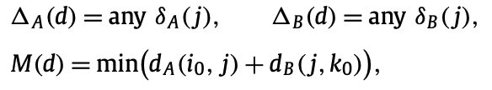
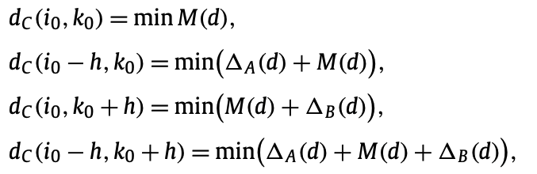
Algorithm1: Divide And Conquer (1/2)
We proceed by partitioning the square index pair range ⟨0 : n⟩² recursively into regular half-sized square blocks.
i₀-h | ... | i₀
... | ... | ... | ...
 | k₀ | ... | k₀+h
d_{A} ⊙ d_{B} = d_{C}
δ_{A}(j) denote the number of relevant nonzeros of D_{A} in ⟨i₀−h:i₀⟩×⟨0: j⟩
d ∈ [−h : h]
Recursion tree : max degree 4, height logn, and n leaves
利用∆_{A}、 ∆ _{B}、M更新d_{c}
Top
Nodes ×4, Work per node ÷2
Middle (logn/2)
O(n)/2^{logn/2}=O(n^{0.5})
Work per node ÷2
Bottom (logn)
Overall: n * O(n)=O(n^{1.5})

Slide 15
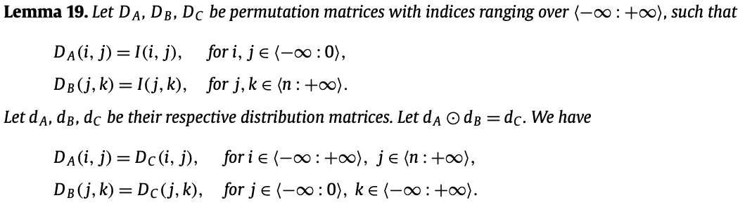
Algorithm1: Divide And Conquer (2/2)
更新超界的部分
Time complexity | Detail | Overall
Top log(m/n) levels | log(m/n) * O(n) + (m/n) * O(n^{0.5}) | O(mn)
Remaining 2logn levels | O(mn) * O(1) | O(mn)
會分兩層可能是因為，當達到邊界條件時（長度=1），就直接使用暴力法！

Slide 16
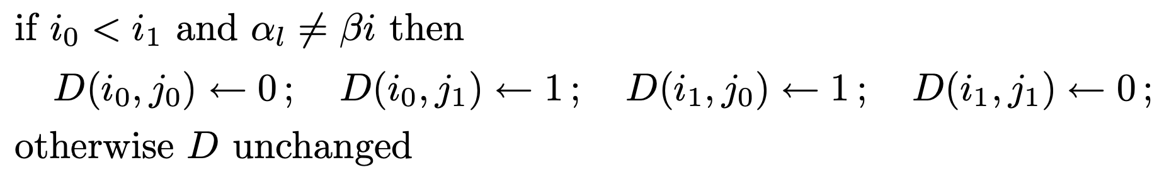
Algorithm2: Iteration
Initialized as a shifted identity matrix:
D(i, j) = I(i, j − m) for all i, j ∈ ⟨−∞ : +∞⟩
Perform a sequence of incremental transformations and scan the DAG from top to bottom and from left to right
Let D be the implicit highest-score matrix
l, i ∈ [1 : n]
j₀ = i + m - l - 1/2 and j₁ = i + m - l + 1/2
i₀, i₁ ∈ ⟨−m : m + n⟩ (i₀, i₁ 分別為j₀和j₁非零值的列索引)
Tiskin, A. Semi-local String Comparison: Algorithmic Techniques and Applications. Math.comput.sci. 1, 571–603 (2008)

Slide 17
Thank you for listening

Slide 18
2022/05/18 老師回饋
定義17的矩陣乘法：
下三角形是沒意義的值，因此這些值不應該被考慮進最小值中
(min,+)-product應該為(max,+)-product

Slide 19
2022/05/25 老師回饋
Score_{A} <-> d_{A} (the number of dominated critical points)
(max, +) product[p10]：Score_{A} ⊙_{max} Score_{B} = Score_{C}
max(S_{A}[i, j] + S_{B}[j,k]) = max(B[i..j]+B[j..k])
(min, +) product[p12]：d₁ ⊙_{min} d₂ = d₃
max(S_{A}[i, j] + S_{B}[j, k])
= max((j-i-d_{A}[i, j]) + (k-j-d_{B}[j, k]))
= max(k-i-(d_{A}[i, j] + d_{B}[j, k]))
= k-i + max(-(d_{A}[i, j] + d_{B}[j, k]))
= k-i - min(d_{A}[i, j] + d_{B}[j, k])
= k-i - d_{C}[i, k]

Slide 20
Abstract
s

